Slide 1
Wykorzystywanie danych z usług ITS do badań wybranych zagadnień transportowych na przykładzie systemu TRISTAR w Gdyni
FUNDUSZE UNII EUROPEJSKIEJ + NAUKA = INNOWACYJNY TRANSPORT
Webinarium Centrum Unijnych Projektów Transportowych 12 i 13 maja 2021
Karol Żarski
Jacek Oskarbski

Slide 2
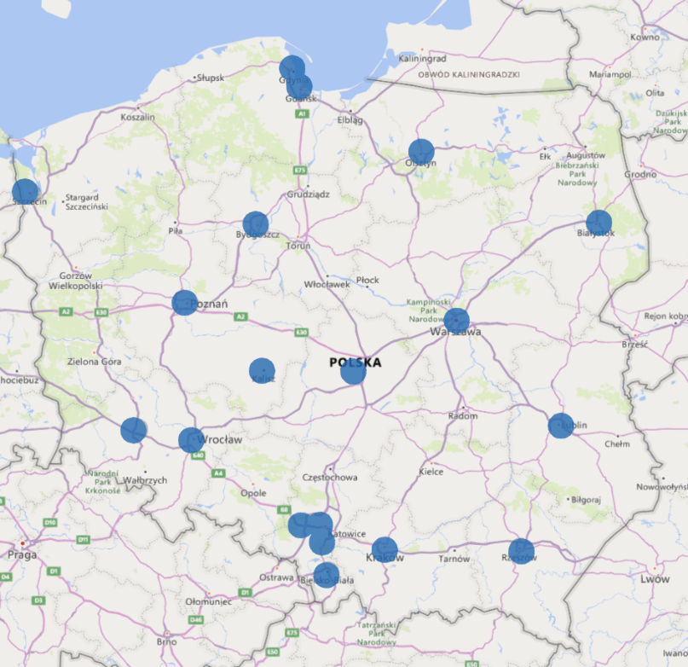
Inteligentne Systemy Transportowe
Wybrane miasta z usługami ITS
Główne usługi ITS
Zgodnie z architekturą FRAME
Zarządzanie ruchem miejskim,
Zarządzanie ruchem w tunelach, na mostach, parkingach
Zarządzanie incydentami drogowymi,
Zarządzanie informacją o środowisku,
Zarządzanie pojazdami transportu zbiorowego,
Zarządzanie opłatami i rozkładami jazdy,
Zarządzanie infrastrukturą i kierowcami transportu publicznego,
Zarządzanie informacją dla podróżnych,
Zarządzanie naruszeniami przepisów ruchu drogowego,
bing.maps

Slide 3
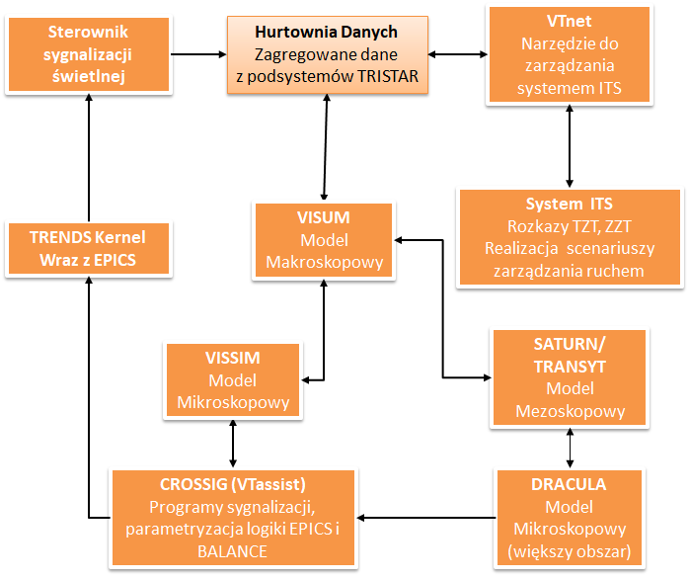
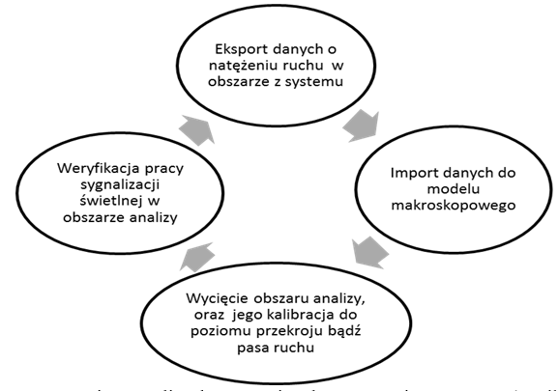
TRISTAR – źródłO danych BADAWCZYCH
1. Dane do modelowania ruchu
Wykorzystanie danych z systemu do modelowania ruchu na potrzeby operacyjne i planistyczne
Oskarbski J, Miszewski M, Zawisza M, Żarski K. Zasilanie modeli systemów transportowych danymi z systemu zarządzania ruchem. IV Konferencja Naukowo-Techniczna : modelling 2014: Modelowanie podróży i prognozowanie ruchu. 2014

Slide 4
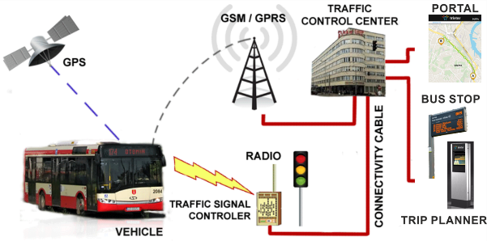
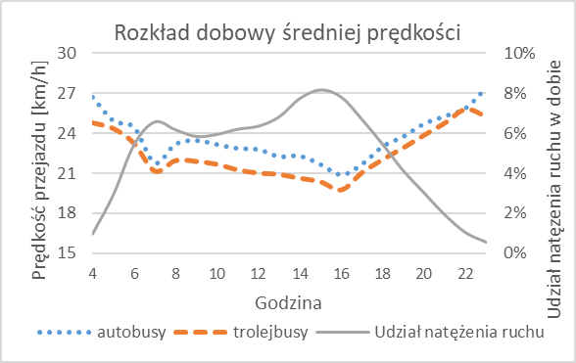
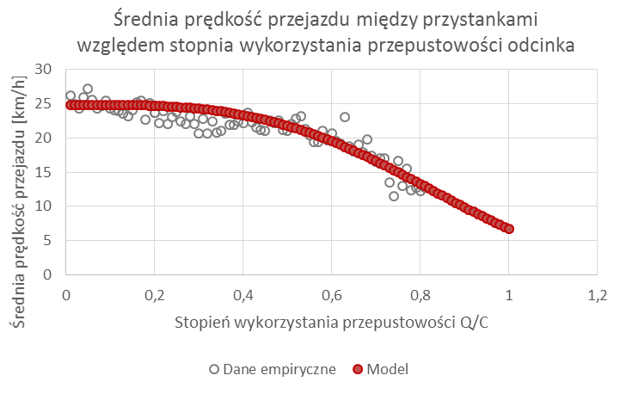
TRISTAR – źródłO danych BADAWCZYCH
2. Modelowanie prędkości pojazdów TZ
Wykorzystanie danych z pojazdów transportu zbiorowego, pętli indukcyjnych,
sygnalizacji świetlnej
Oskarbski J, Birr K, Miszewski M, Żarski K. Estimating the Average Speed of Public Transport Vehicles Based on Traffic Control System Data. International Conference on Models and Technologies for Intelligent Transportation Systems (MT-ITS). 2015

Slide 5
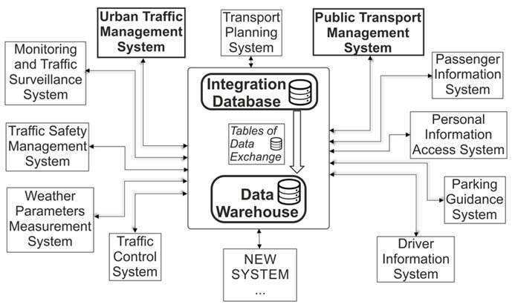
TRISTAR – źródłO danych BADAWCZYCH
3. Przepływ danych w systemie TRISTAR
Wykorzystanie przepływu danych z podsystemów do planowania i opracowywania strategii zarządzania ruchem
Oskarbski J, Zawisza M, Żarski K. The structure of the data flow in integrated urban traffic management systems – the case of TRISTAR system. Archives of Transport System Telematics. 2016

Slide 6
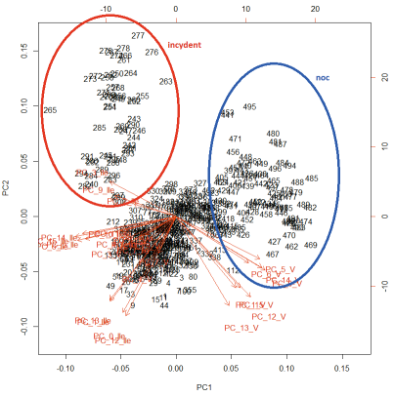
TRISTAR – źródłO danych BADAWCZYCH
4. Wykrywanie zdarzeń niepożądanych
Wykorzystanie danych ze skanerów BT/WiFi oraz z pętli indukcyjnych do opracowania algorytmów wykrywania zdarzeń z wykorzystaniem sieci neuronowych
Oskarbski J, Palikowska K, Żarski K. SYSTEMY AUTOMATYCZNEGO WYKRYWANIA ZDARZEŃ NIEPOŻĄDANYCH W MIASTACH. PRACE NAUKOWE POLITECHNIKI WARSZAWSKIEJ. SERIA : TRANSPORT. 2016
Oskarbski J, Zawisza M, Żarski K. Automatic Incident Detection at Intersections with Use of Telematics. Transportation Research Procedia. 2016;

Slide 7
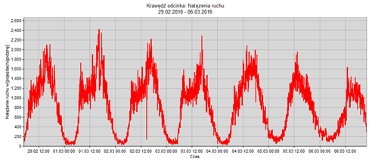
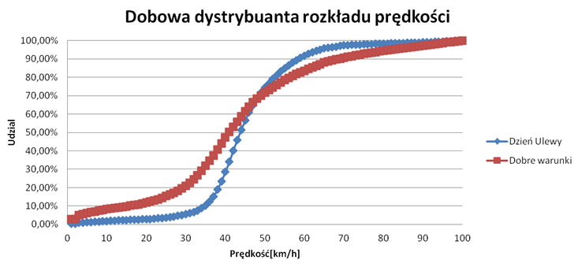
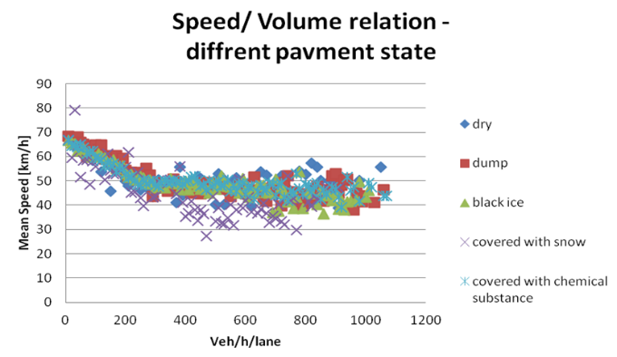
TRISTAR – źródłO danych BADAWCZYCH
5. Badania charakterystyk ruchu
Wykorzystanie danych z pętli indukcyjnych oraz drogowych stacji meteorologicznych
Oskarbski J, Zawisza M, Żarski K. Możliwości wykorzystania systemu TRISTAR do badania wpływu warunków atmosferycznych na ruch drogowy. PRACE NAUKOWE POLITECHNIKI WARSZAWSKIEJ. SERIA : TRANSPORT. 2016

Slide 8
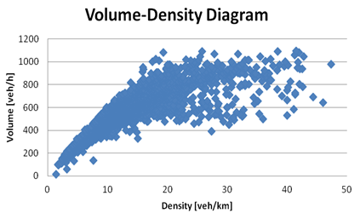
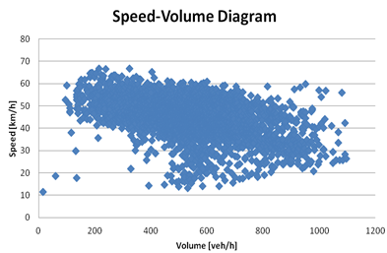
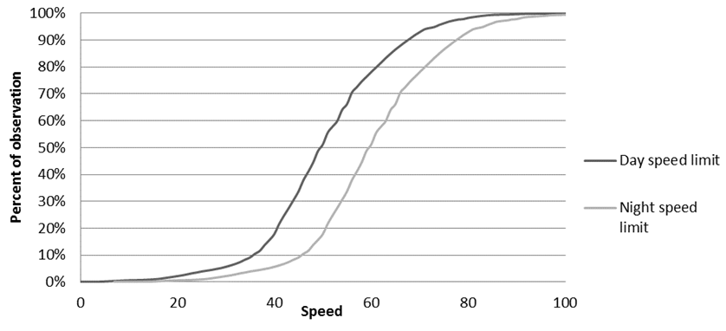
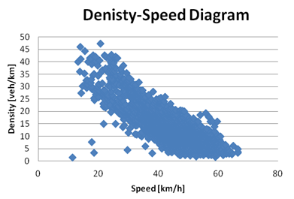
TRISTAR – źródłO danych BADAWCZYCH
6. Badania charakterystyk ruchu
Wykorzystanie danych z pętli indukcyjnych
Dystrybuanty rozkładu prędkości dla dziennego i nocnego limitu prędkości
Oskarbski J, Jamroz K, Smolarek L, Zawisza M, Żarski K. ANALYSIS OF POSSIBILITIES FOR THE USE OF VOLUME-DELAY FUNCTIONS IN THE PLANNING MODULE OF THE TRISTAR SYSTEM. Transport Problems. 2017

Slide 9
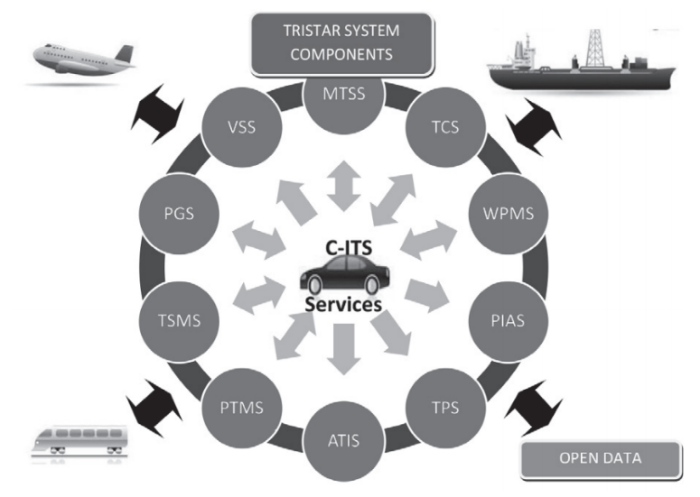
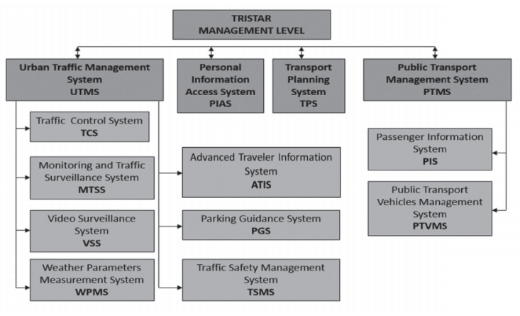
TRISTAR – źródłO danych BADAWCZYCH
7. Rozwój w kierunku C-ITS
Wykorzystanie danych z podsystemów do wdrożeń Cooperative ITS - systemów współpracujących
Oskarbski J, Zawisza M, Żarski K, Jamroz K. Possible directions for development of C-ITS services in cities on the example of the TRISTAR System. Archives of Transport System Telematics. 2018

Slide 10
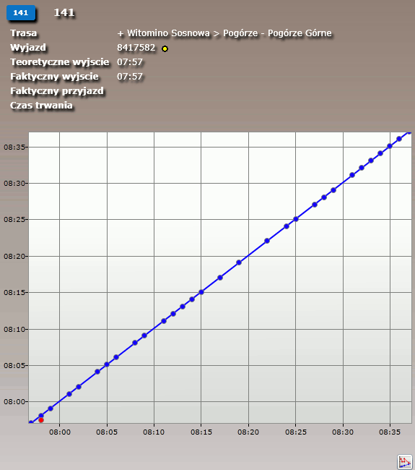
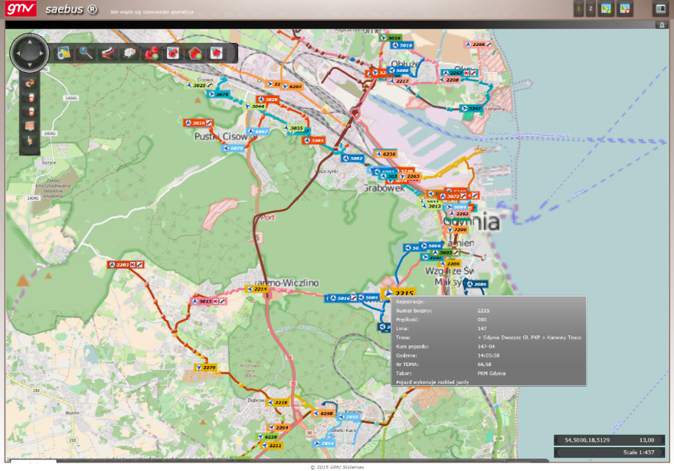
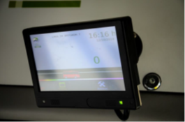
TRISTAR – źródłO danych BADAWCZYCH
8. Dane o lokalizacji pojazdów TZ
Wykorzystanie danych o lokalizacji pojazdów transportu zbiorowego
Oskarbski J, Birr K, Żarski K. Use of Data from Satellite Navigation System in Operational and Strategic Management of Transport in Cities. Journal of KONBiN. 2019

Slide 11
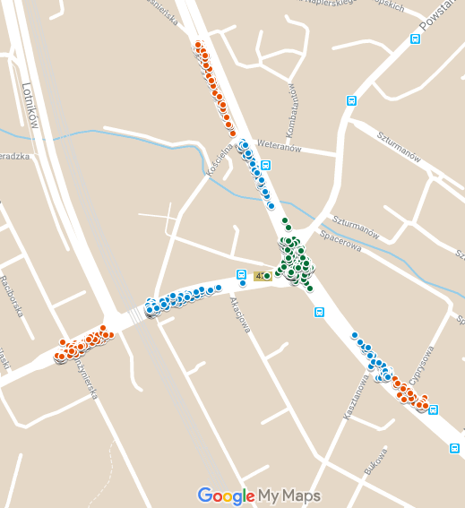
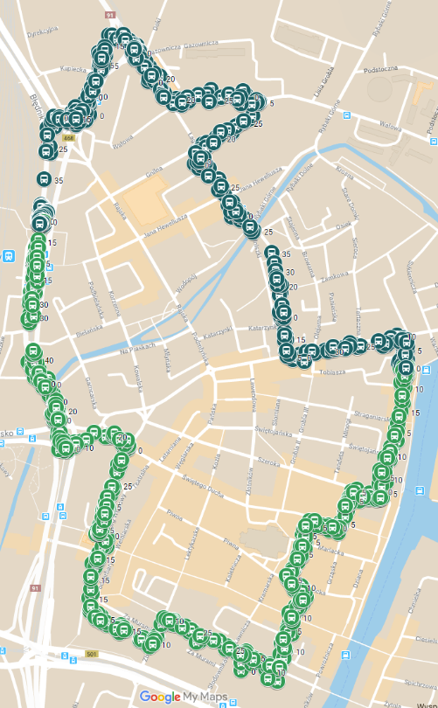
TRISTAR – źródłO danych BADAWCZYCH
Punkty meldunkowe na skrzyżowaniu
Lokalizacja pojazdów na trasie
Opracowanie własne na podstawie danych z systemu TRISTAR źródło mapy: gogle maps

Slide 12
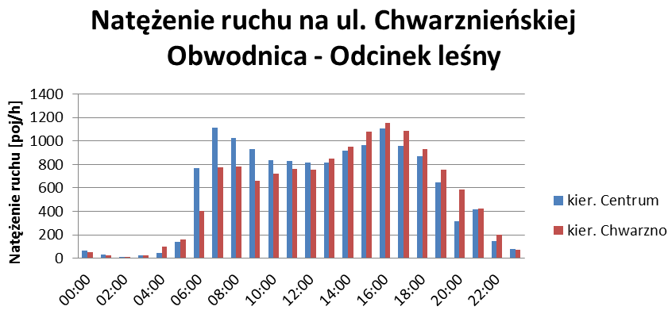
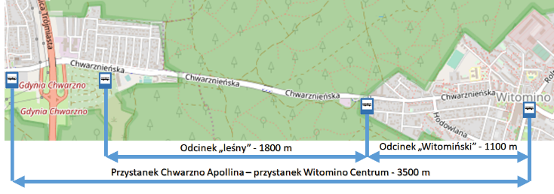
TRISTAR – źródłO danych BADAWCZYCH
9. Analizy w kierunku innowacji
Analiza danych z systemu TRISTAR – średni czas przejazu autobusów odcinek między przystankami Chwarzno Apollina i Witomino Centrum
Źródło: opracowanie ZDiZ w Gdyni
Oskarbski J, Żarski K. Uwarunkowania realizacji kontrapasa autobusowego w zmiennokierunkowej organizacji ruchu. Transport Miejski i Regionalny. 2020

Slide 13
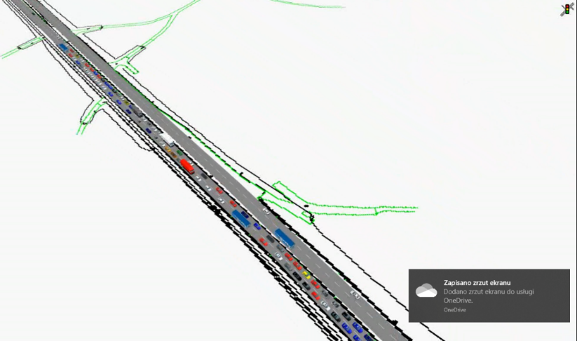
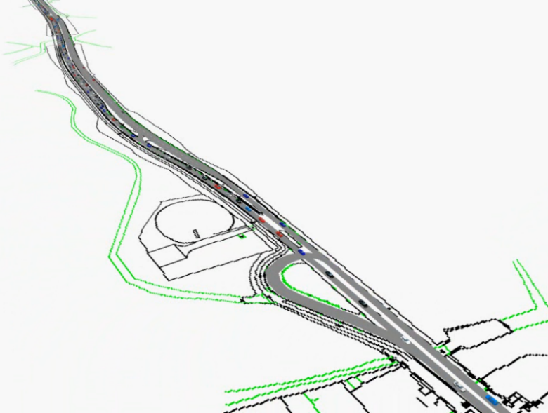
Rozważane warianty usprawnień dla transportu zbiorowego
Warianty usprawnień
Wariant 1: Przeznaczenie prawego pasa w kierunku Centrum na buspas
Wariant 2: Kontrapas autobusowy w kierunku Centrum na jezdni w przeciwnym kierunku
Źródło: opracowanie ZDiZ w Gdyni

Slide 14
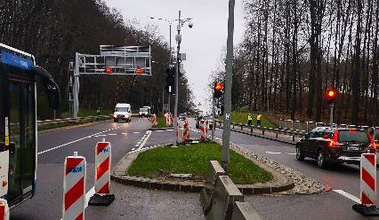
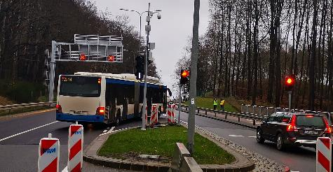
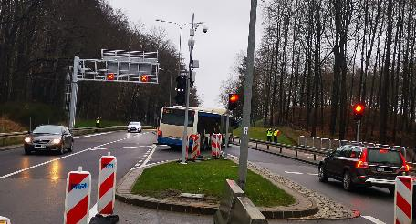
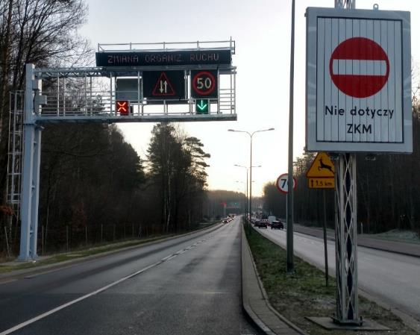
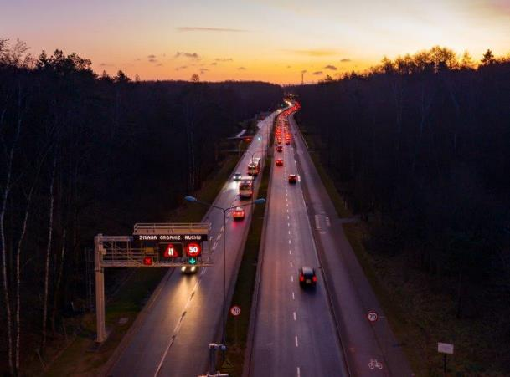
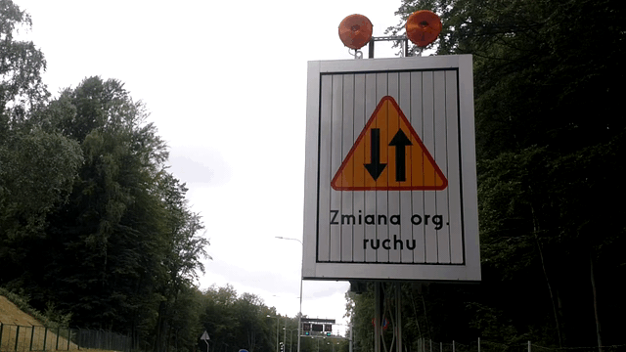
Budowa kontrapasa autobusowego
Testy kontrapasa autobusowego
Źródło: zdjęcia własne i ZDiZ w Gdyni

Slide 15
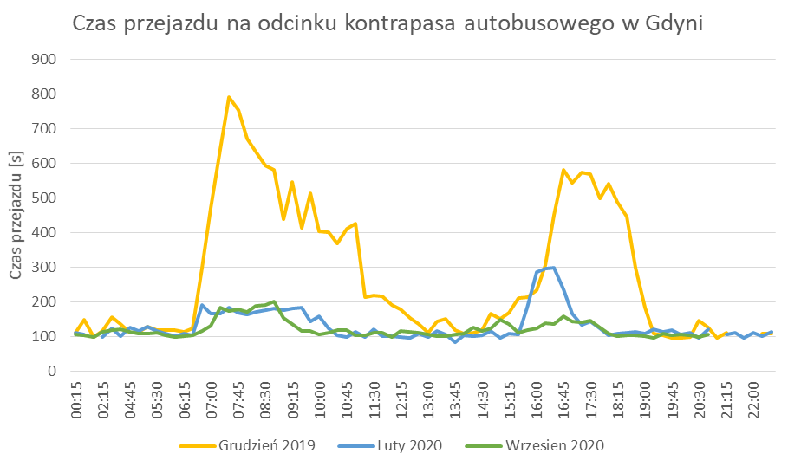
Efekty wprowadzenia kontrapasa autobusowego
Analiza danych o czasach przejazdu
Eliminacja opóźnień transportu zbiorowego na odcinku 1100 m
Brak wpływu na pozostały ruch
Współpraca z Policją w ramach kontroli zachowań kierowców
Przez pierwsze 4 dni przyspieszono przejazd 135 autobusom
Skrócenie czasu przejazdu o ok. 10 min

Slide 16
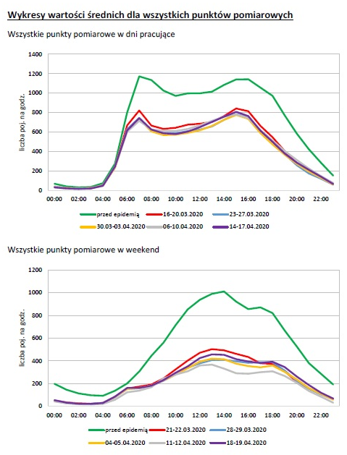
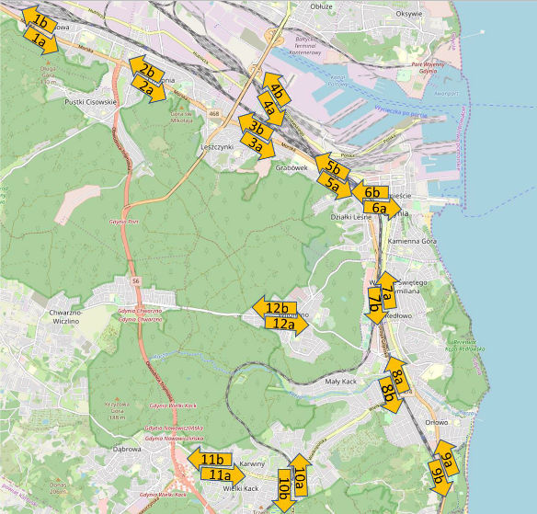
TRISTAR – źródłO danych BADAWCZYCH
10. Zmiany w natężeniach ruchu podczas pandemii
Analiza danych o liczbie pojazdów na 12 reprezentatywnych przekrojach
Źródło: https://www.zdiz.gdynia.pl/ruch-na-gdynskich-drogach-w-czasie-pandemii/

Slide 17
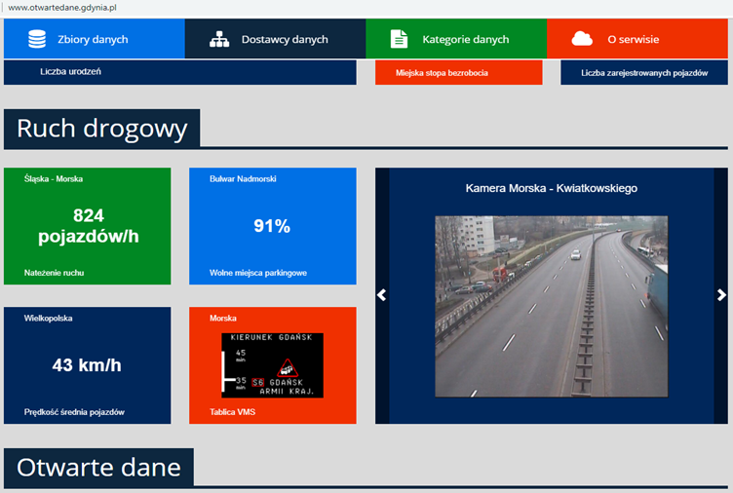
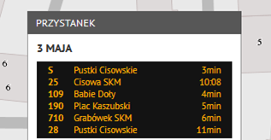
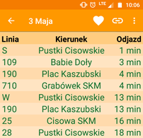
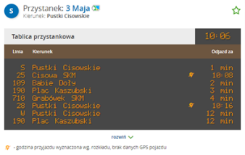
TRISTAR – źródłO danych BADAWCZYCH
11. Otwarte dane systemu TRISTAR
Udostępnienie danych: warunki ruchu (integracja z Krajowym Punktem Dostępowym GDDKiA i formatem DATEX II), dane z drogowych stacji meteorologicznych, treści wyświetlane na tablicach i znakach zmiennej treści, czasy przejazdu (pomiędzy punktami pomiarowymi w sieci drogowej), rozkłady jazdy transportu zbiorowego GTFS i rzeczywiste czasy przyjazdu na przystanki
obrazy z kamer,
tristar.gdynia.pl
Aplikacja Zdążuś
trojmiasto.pl
otwartedane.gdynia.pl

Slide 18
TRISTAR – źródłO danych BADAWCZYCH
12. Doktorat wdrożeniowy
Aplikacja modeli czasów przejazdu pojazdów transportu zbiorowego
w nowoczesnym zarządzaniu ruchem drogowym
Analiza danych z systemu TRISTAR o przejazdach pojazdów transportu zbiorowego.
Praktycznym efektem rozwiązania problemu badawczego będzie wspomaganie pracy inżyniera ruchu pracującego jako operator systemu zarządzania ruchem. Przyspieszy to czas reakcji na zaburzenia w ruchu drogowym oraz szybszą identyfikację sytuacji incydentalnych. Dodatkowo będzie wspomagać prace planistyczne i usprawnianie strategii sterowania ruchem.
Możliwość wykorzystania efektów pracy w operacyjnym i strategicznym zarządzaniu ruchem w innych miastach wyposażonych w usługi ITS.

Slide 19
USŁUGI ITS – ŹRÓDŁO DANYCH BADAWCZYCH
Podsumowanie
Prowadzone prace z wykorzystaniem danych z usług ITS wskazują na ich przydatność w pracach badawczych
Wykorzystanie danych z usług ITS jest pożądane w kontekście badań nad zagadnieniami transportu
Zastosowanie usług ITS pozwala na opracowanie nowych metodologii badań i budowy zależności matematycznych na podstawie pozyskanych danych, uzupełniając tym samym dotychczasowe luki w dostępie do informacji
Udostępnianie danych z systemów ITS w postaci otwartych danych może wpływać pozytywnie na rozwój badań i pojawianie się innowacji w transporcie
Z perspektywy planowania transportu, prowadzenia polityki transportowej, badanie czasu i prędkości przejazdu pojazdów transportu zbiorowego może stanowić element oceny atrakcyjności transportu zbiorowego, a także zaspokojenia oczekiwań podróżnych dotyczących oferty przewozowej
Wykorzystanie danych w analizach efektywności planowanych wdrożeń w zakresie transportu

Slide 20
Jacek Oskarbski: joskar@pg.edu.pl
Karol Żarski: karol.zarski@pg.edu.pl

